Slide 1





TRƯỜNG TIỂU HỌC ÁI MỘ A
NHIỆT LIỆT CHÀO MỪNG QUÝ THẦY CÔ
ĐẾN DỰ GIỜ LỚP 1
MÔN: TiẾNG ViỆT – LỚP 1
Phân môn: tự đọc sách báo
Đọc sách về kiến thức, kĩ năng sống

Slide 2


Slide 3


Tự đọc sách báo
Đọc sách về kiến thức, kĩ năng sống
Notes:
3

Slide 5

Chia sẻ trong nhóm

Slide 6
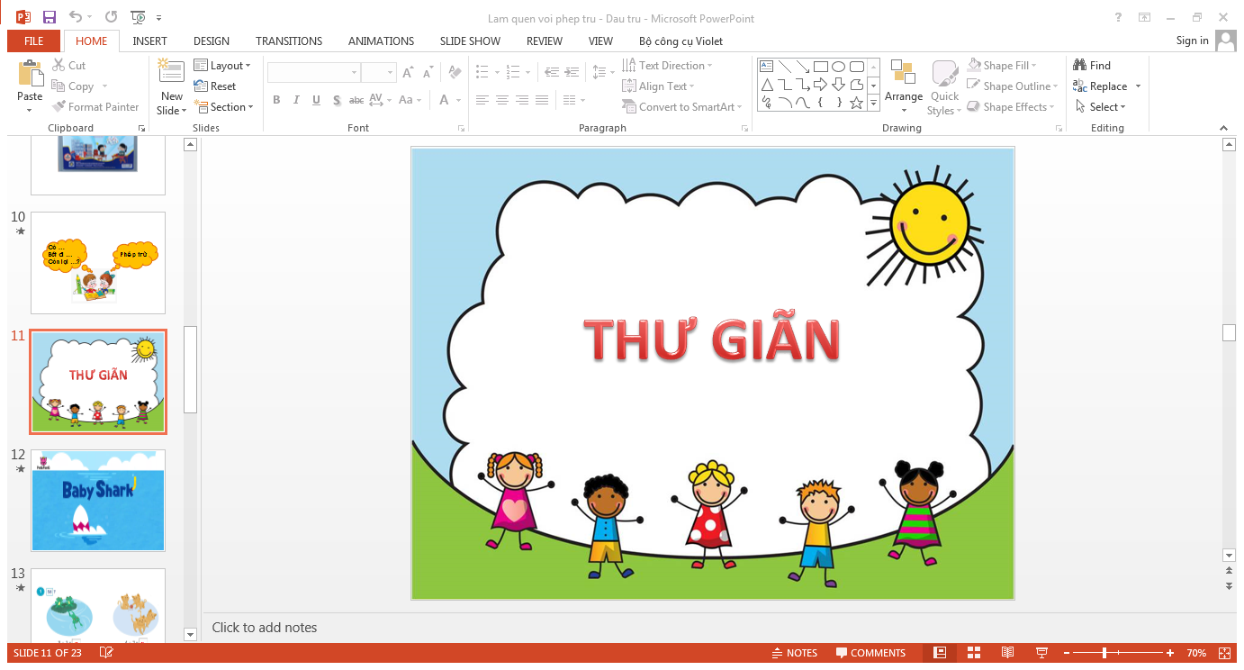

Slide 7

HỘI THI GIỚI THIỆU SÁCH

Slide 8
Vận dụng
Notes:
8

Slide 9
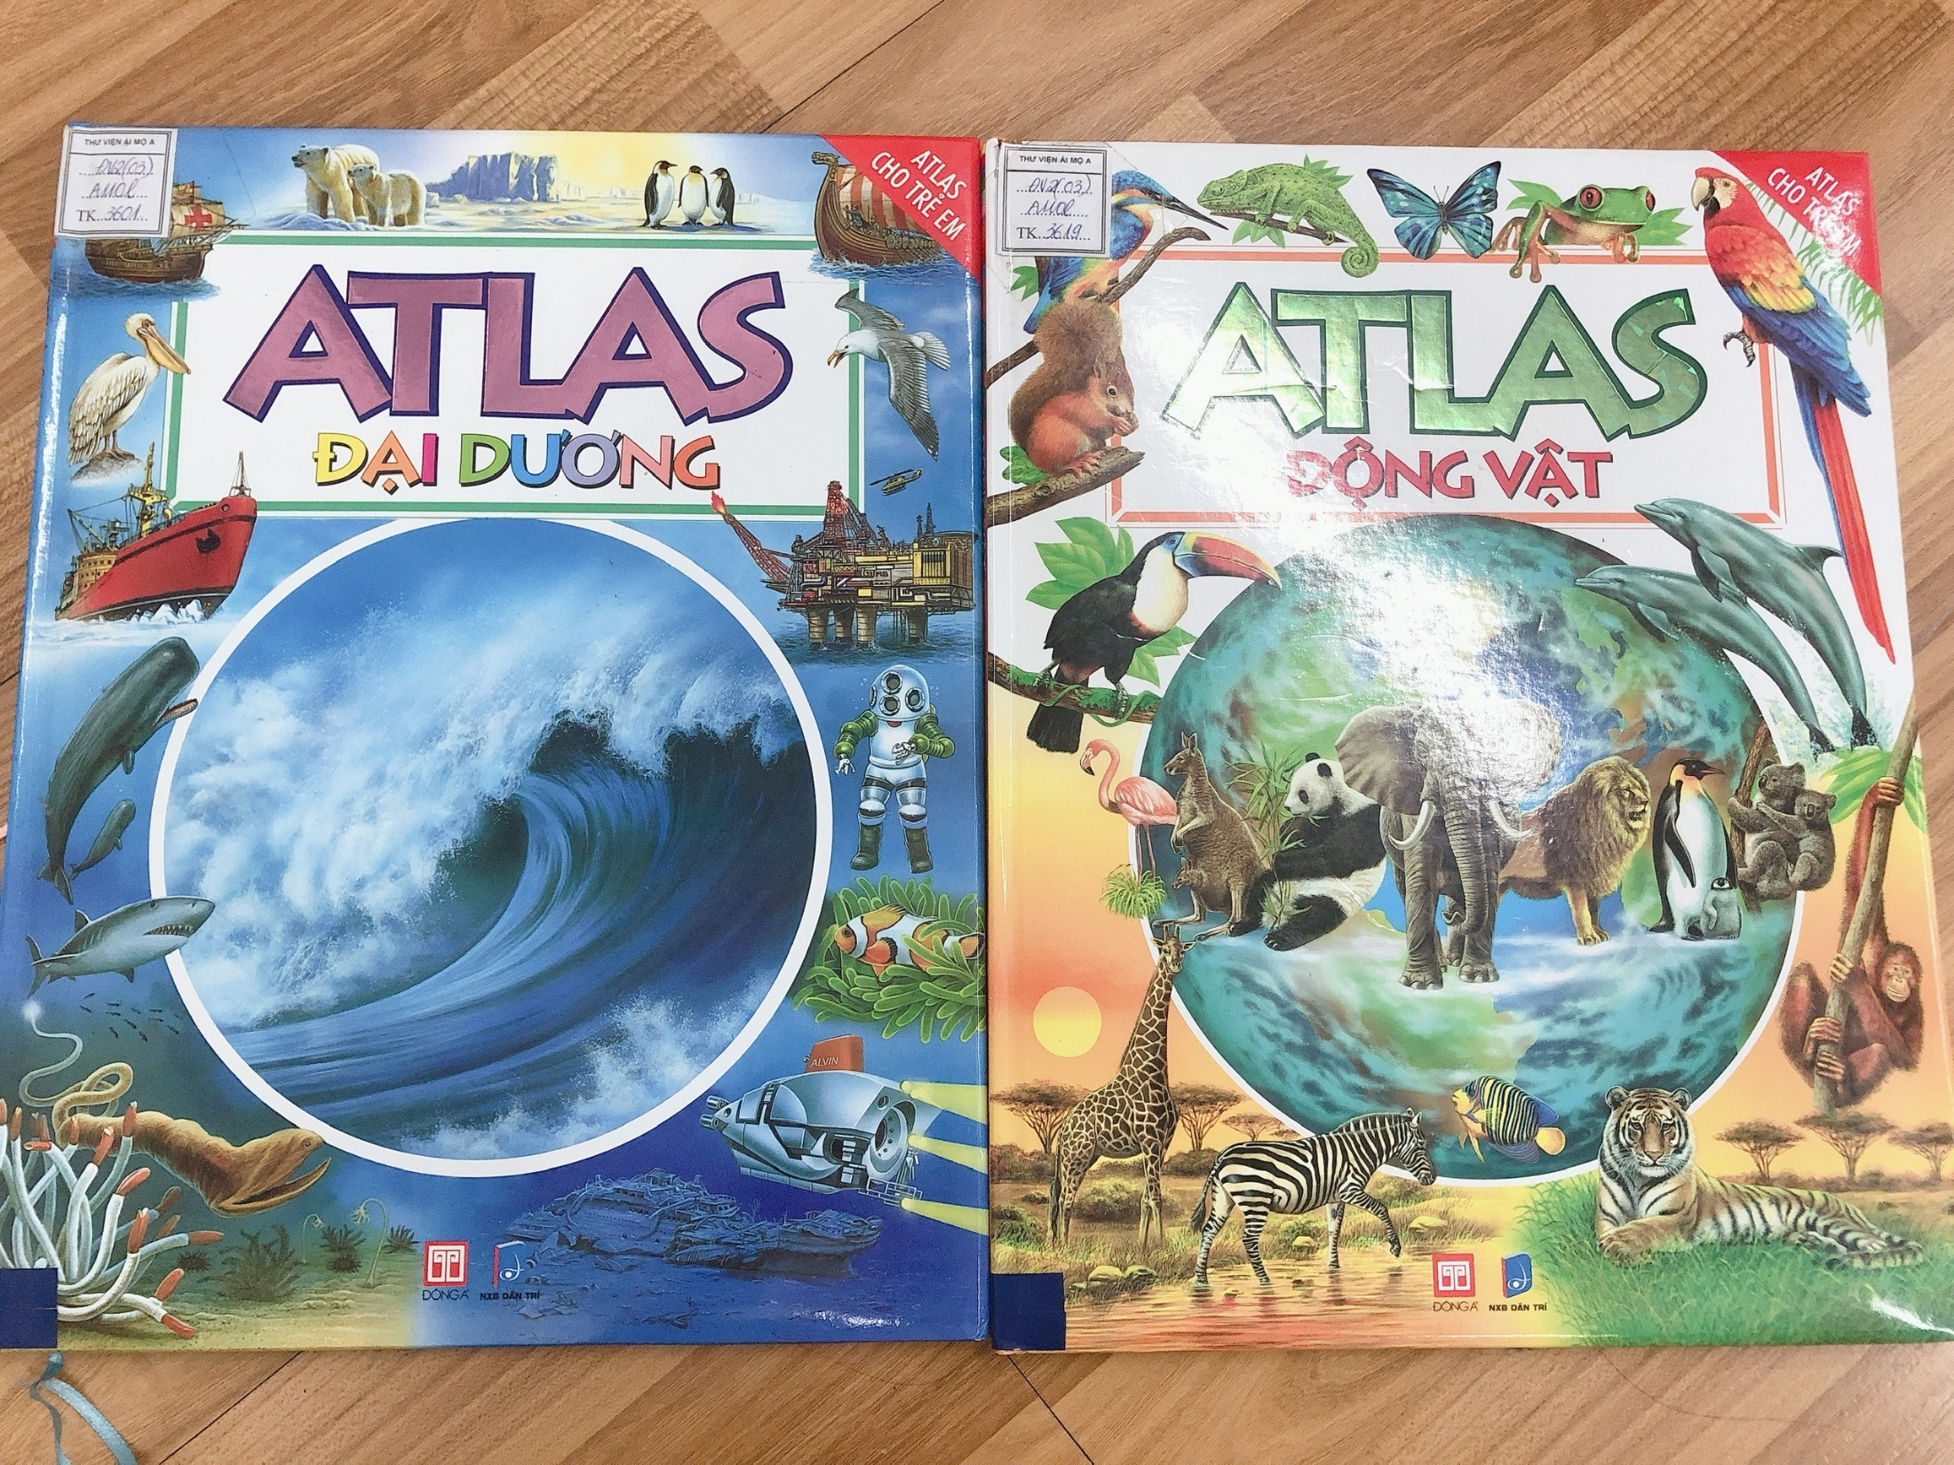

Slide 10


Slide 11



Slide 12


HẸN GẶP LẠI

Slide 13
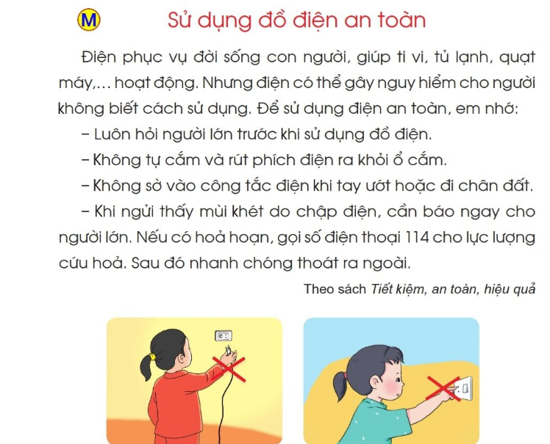
Tự đọc sách

Slide 14
HẸN GẶP LẠI

